Slide 1
ПАТТЕРН ПРОЕКТИРОВАНИЯ АБСТРАКТНАЯ ФАБРИКА
Выполнила студентка группы 5030102/20101
Лисицкая Елизавета

Slide 2
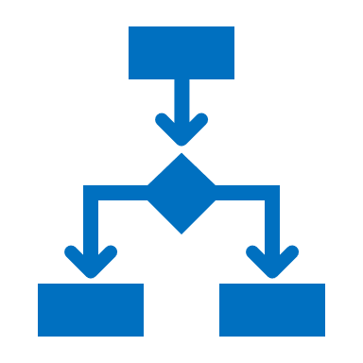
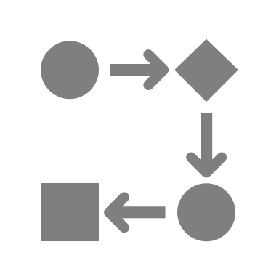

Паттерны проектирования
Порождающие
Структурные
Поведенческие
Простая фабрика
Фабричный метод
Абстрактная фабрика
Строитель
Прототип
Одиночка
Адаптер
Мост
Компоновщик
Декоратор
Фасад
Приспособленец
Заместитель
Команда
Итератор
Посредник
Хранитель
Шаблонный метод
другие
Паттерн проектирования программы — это многократно применяемое решение регулярно возникающей проблемы в рамках определённого контекста архитектуры программы, описание подхода к решению проблемы, применимое в разных ситуациях
Порождающие паттерны — это паттерны, которые абстрагируют процесс процесс порождения классов, объектов и семейств объектов
Notes:
Паттерн проектирования абстрактная фабрика.
Паттерн проектирования – многократно применяемое решение проблемы, которая часто возникает, в рамках контекста архитектуры приложения. Важно отметить, что
это не законченное архитектурное решение, а описание подхода к проблеме
Абстрактная фабрика относится к порождающим паттернам, которые используют механизмы создания объектов, чтобы создавать объекты подходящим для данной ситуации способом, управляя самим способом создания.
Самое простое описание абстрактной фабрики – это фабрика фабрик.
А фабрику уже рассматривали.

Slide 3
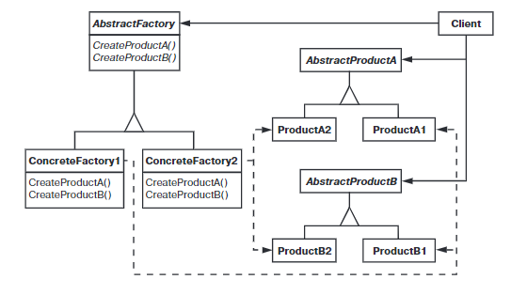
Структура
Абстрактная фабрика предоставляет интерфейс для создания семейств взаимосвязанных или взаимозависимых объектов, не специфицируя их конкретных классов.
AbstractFactory – объявляет интрефейс для операций, создающих абстрактные объекты-продукты
ConcreteFactory – реализует операции, создающие конкретные объекты-продукты
AbstractProduct – объявляет интерфейс для типа объекта-продукта
ConcreteProduct – определяет объект-продукт, создаваемый конкретной фабрикой и реализует интерфейс абстрактного продукта
Client – пользуется исключительно интерфейсами, которые объявлены в классах AbstracFactory, AbstractProduct
Notes:
Что же такое абстрактная фабрика. Это интерфейс или класс для создания семейств взаимосвязанных или взаимозависимых объектов, без указания при этом их конкретных классов.
----------------------
Рассмотрим программу для создания семейства из двух продуктов А и Б, поддреживающих два стандарта.
Мы можем решить эту проблему, определив абстрактный класс Абстрактная фабрика,
в котором объявлен интерфейс для создания каждого продукта (А и Б).
для каждого отдельного продукта так же имеются абстрактные классы и конкретные под
классы, реализующие эти продукты с конкретными характеристиками под каждый из стандартов
В интерфейсе Абстактной фабрки имеется операция, возвращающая новый продукт для
каждого абстрактного класса продуктов.
Клиент вызывают эти абстрактные операции для
Получения конкретного семейства экземпляров продуктов, но при этом ничего не знают о том, какие имен
но классы используют. Стало быть, клиенты остаются независимыми от выбран
ного стандарта.
Для каждого стандарта существует определенный подкласс Абстрактной фабрики -
Конкретная фабрика, каждая реализует операции, необходимые для со
здания соответствующего стандарту продукта.
Например, операция
Создания продукта A
в классе
Конкретной фабрики 1
инстанцирует и возвращает продукт A1
тогда как соответствующая операция в классе
Конкретной фабрики 2 возвращает А2
Клиенты создают семейство продуктов, пользуясь исключительно интерфейсом
Абстрактной фабрики
, и им ни
чего не известно о классах, реализующих продукты для конкретного стандарта.
Другими словами, клиенты должны лишь придерживаться интерфейса, опреде
ленного абстрактным, а не конкретным классом.

Slide 4
реализация
public interface ProductA{}
public interface ProductB{}
public class ConcreteProductA1 implements ProductA {}
public class ConcreteProductA2 implements ProductA {}
public class ConcreteProductB1 implements ProductB {}
public class ConcreteProductB2 implements ProductB {}
public interface AbstractFactory { ProductA createProductA(); ProductB createProductB(); }
public class ConcreteFactory1 implements AbstractFactory { @Override public ProductA createProductA() { return new ConcreteProductA1(); } @Override public ProductB createProductB() { return new ConcreteProductB1(); } }
public class ConcreteFactory2 implements AbstractFactory {
…
}

Slide 5
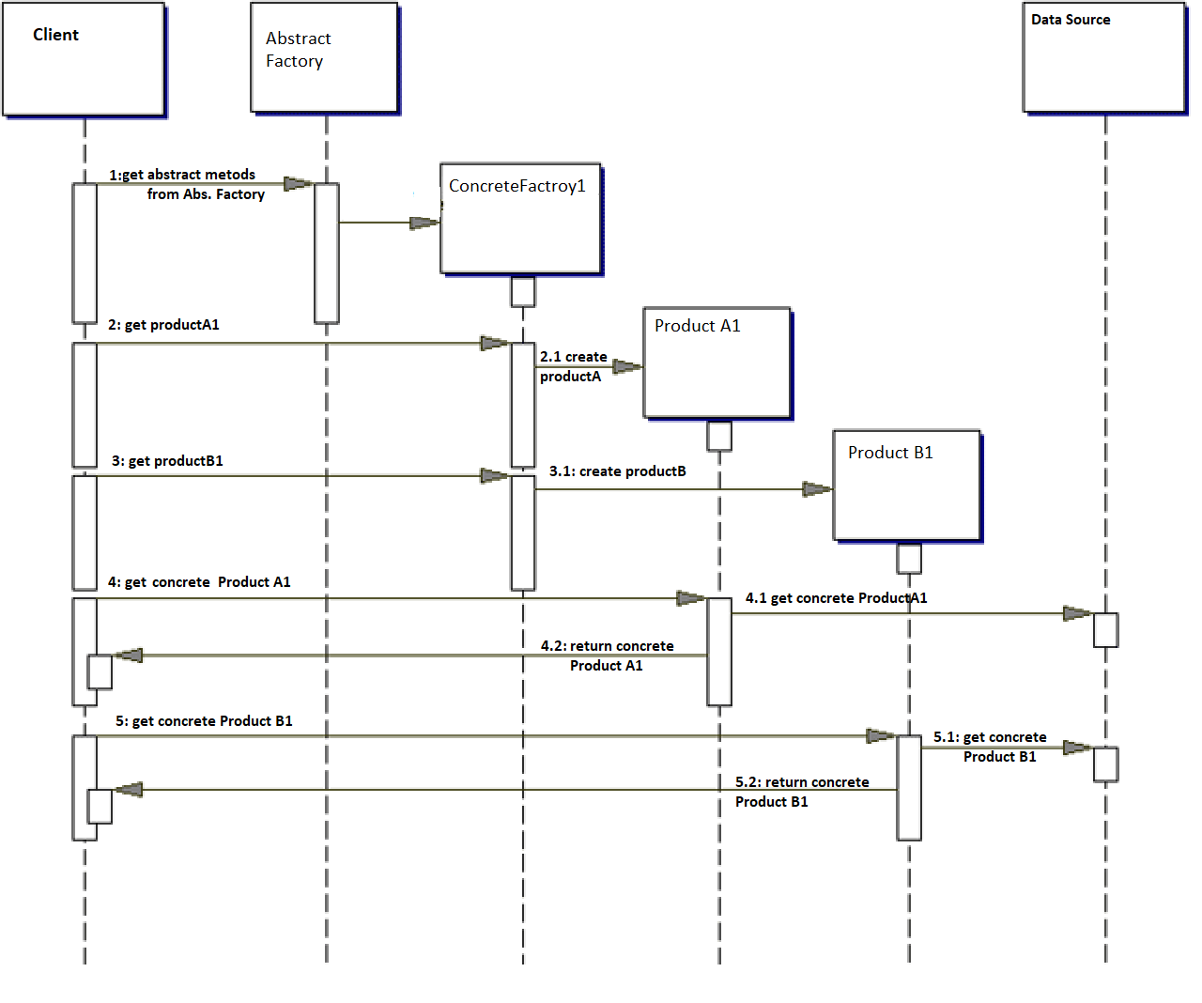
Диаграмма последовательности

Slide 6
Реализация с применением singleton
public class ConcreteFactory1 implements AbstractFactory {
private static ConcreteFactory1 instance; protected ConcreteFactory(){}
public static ConcreteFactory1 getInstance() { if (instance == null) { instance = new СoncreteFactory1(); } return instance; } @Override public ProductA createProductA() { return new ConcreteProductA1(); } @Override public ProductB createProductB() { return new ConcreteProductB1(); } }
В некоторых случаях в программе фабрики как объекты, существуют в единственном экземпляре, и приложению нужен только один экземпляр класса
ConcreteFactory на каждое семейство продуктов. Поэтому для реализации ConcreteFactory лучше всего применить паттерн одиночка(Singleton)

Slide 7
Применение
Абстрактную фабрику используется, когда:
Система не должна зависеть от того, как создаются, компонуются и представляются входящие в нее объекты
Входящие в семейство взаимосвязанные объекты должны использоваться вместе и необходимо обеспечить выполнение этого ограничения
Система должна конфигурироваться одним из семейств составляющих ее объектов
Необходимо предоставить библиотеку объектов, раскрывая только их интерфейсы, но не реализацию
Преимущества и недостатки
Изолирует конкретные классы
Упрощает замену семейств объектов-продуктов
Гарантирует сочетаемость объектов-продуктов
- Поддержать новый вид объектов-продуктов трудно

Slide 8
Литература и источники информации
Приемы объектно-ориентированного проектирования. Паттерны проектирования (Гамма Э.; Хелм Р.; Джонсон Р.; Влиссидес Дж.)
Hands-On Design Patterns with Java (Dr. Edward Lavieri)
Design Patterns and Best Practices in Java (Kamalmeet Singh, Adrian Ianculescu, Lucian-Paul Torje)
https://codelab.ru/cat/patterns

